Slide 1
NASZE PRZYSZŁE POWIETRZE
Symulacja zmian zapylenia PM1 w aglomeracji miasta Kraków, w zależności od planowanych zmian urbanistycznych
Jan Latko, Michał Lis, Krzysztof Palczewski, Artur Przybysz

Slide 2
PLAN PREZENTACJI
Identyfikacja problemu
Zdefiniowanie hipotezy badawczej
Analiza danych
Prezentacja wyników
Wnioski merytoryczne
Rekomendacje rozwiązania problemu

Slide 3
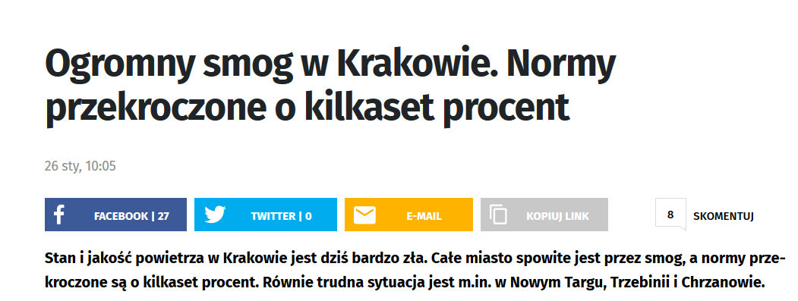
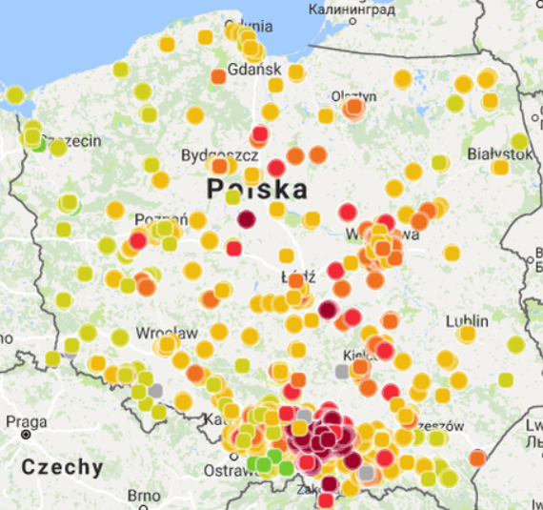
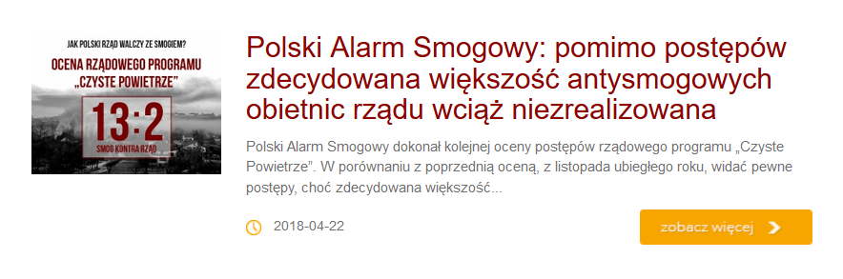

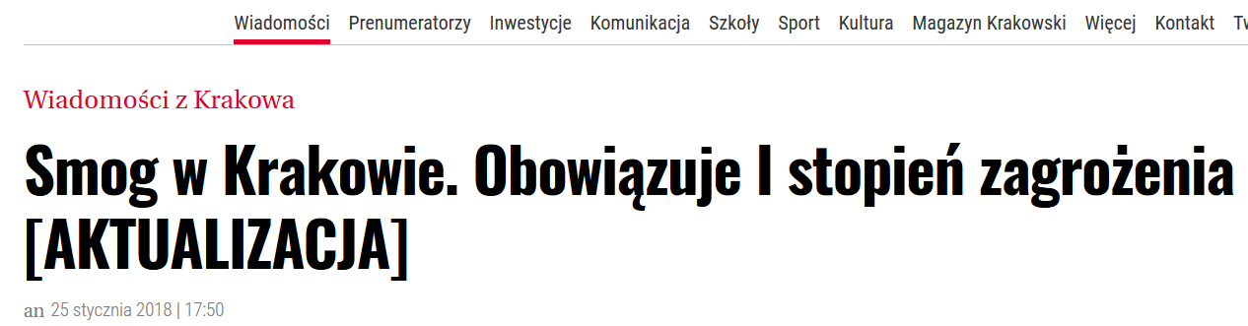
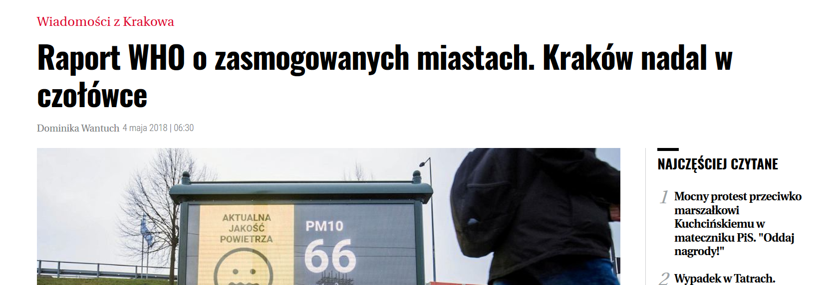
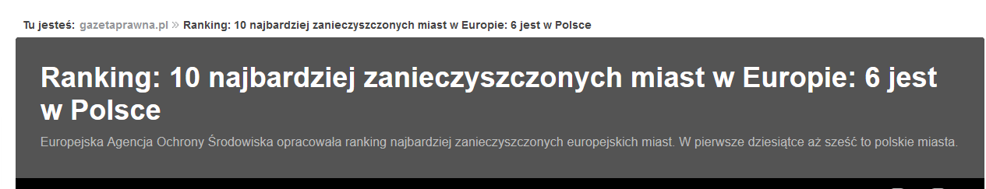
Identyfikacja problemu
CO ROBIĆ?

Slide 4
Zdefiniowanie hipotezy badawczej
Zmiany czynników demograficznych mają znaczny wpływ na poziom zapylenia PM1.
Mieszkańcy nie mają możliwości przewidzenia wpływu tych zmian w mieście.

Slide 5
Analiza danych ZBIORY danych
Baza Airly – stan zapylenia w Krakowie
56 czujników pyłu PM1
dane z grudnia 2017
Baza Datawise – dane demograficzne i urbanizacyjne w Krakowie
Dane w przeliczeniu na grid liczący 250 m2

Slide 6
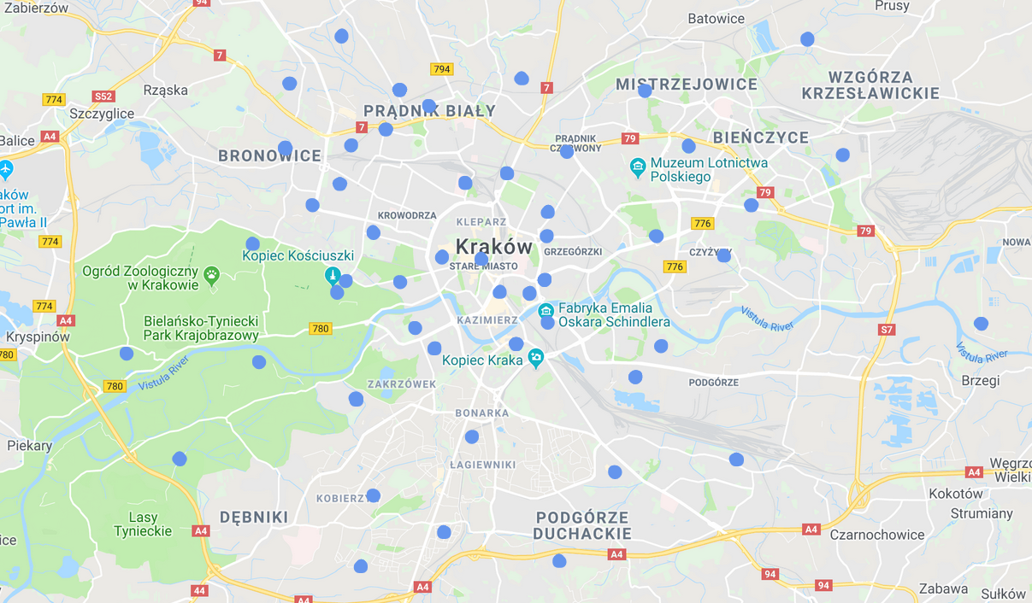
Analiza danych punkty pomiarowe (1)

Slide 7
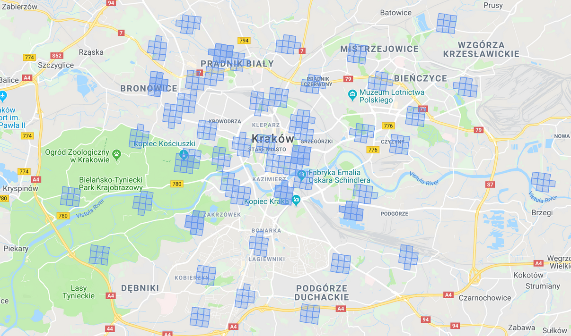
Analiza danych punkty pomiarowe (2)

Slide 8
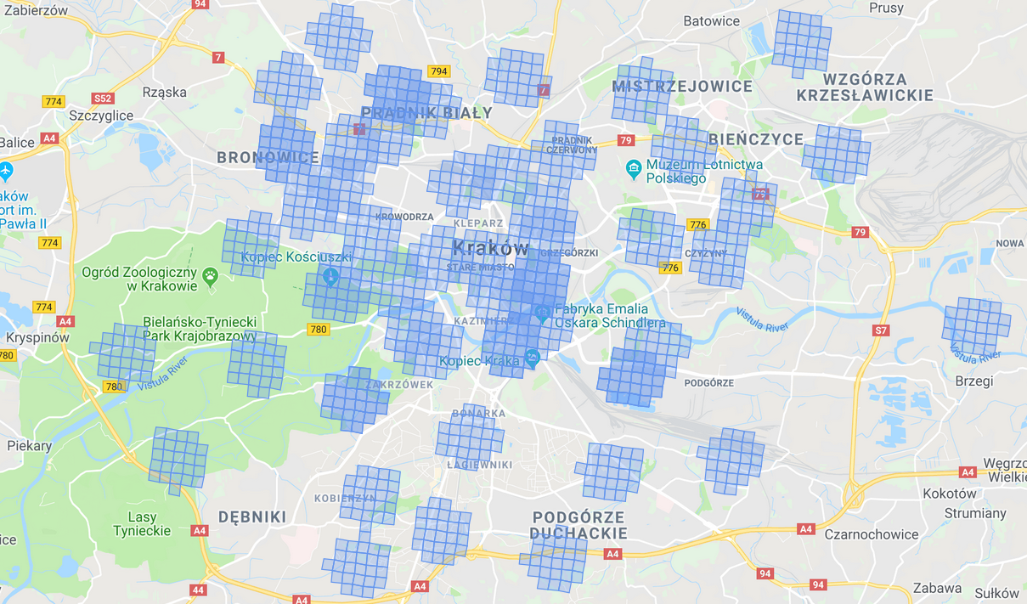
Analiza danych punkty pomiarowe (3)

Slide 9
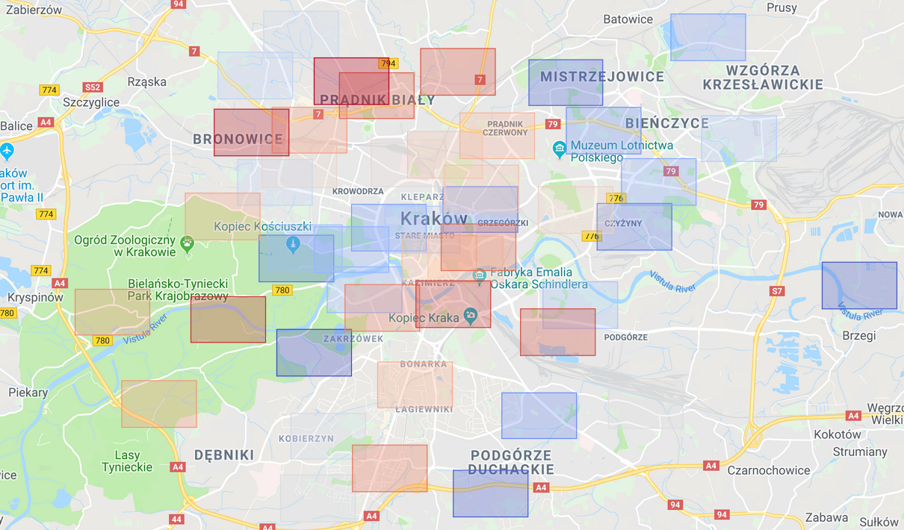
ANALIZA DANYCh Pomiary zapylenia

Slide 10
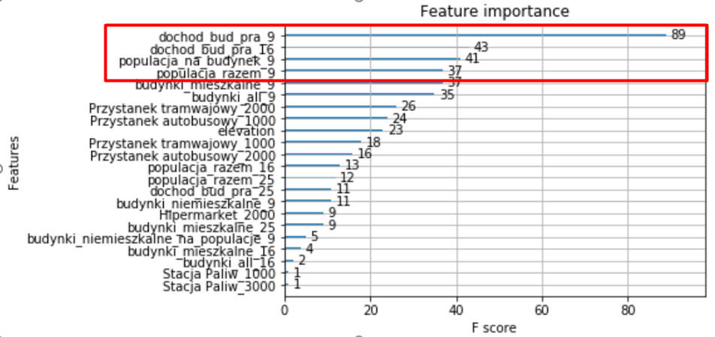
PREZENTACJA WYNIKÓW Czynniki kluczowe

Slide 11
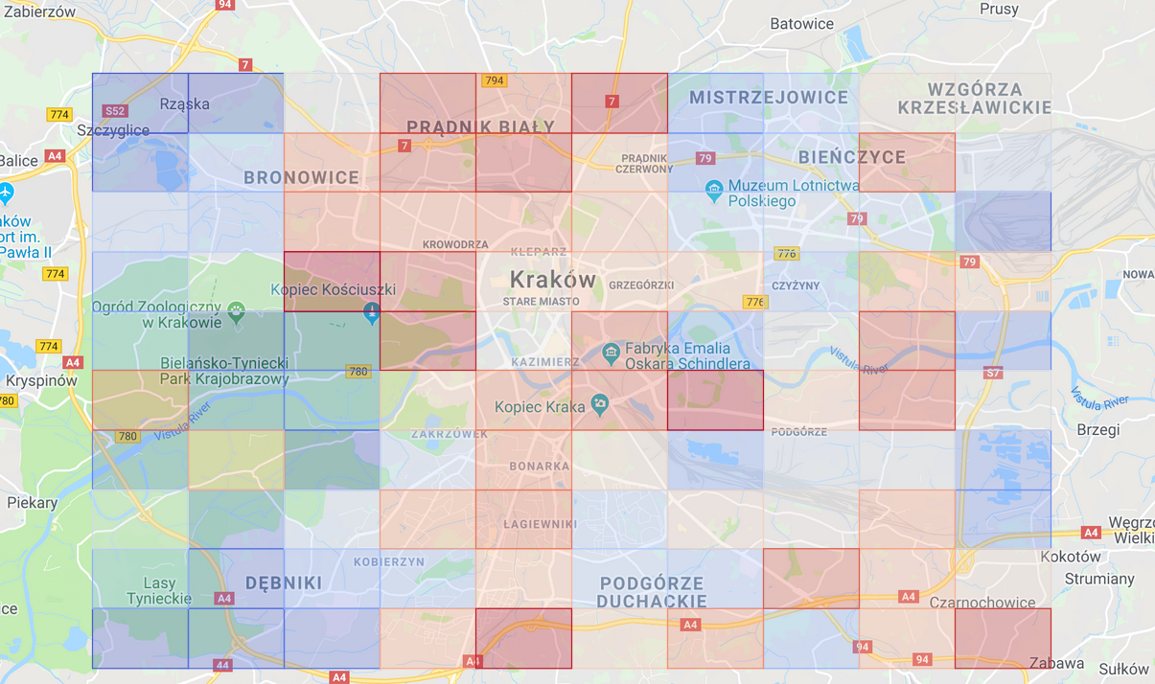
PREZENTACJA WYNIKÓW Symulacja zapylenia (1)

Slide 12
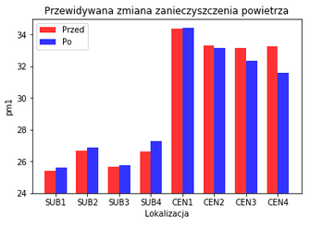
PREZENTACJA WYNIKÓW Symulacja zapylenia (2)
Zaproponowane zmiany:
SUB
większa liczba budynków
Wyższa populacja
CEN
Zamiana kilku przystanków autobusowych na tramwajowe

Slide 13
WNIOSKI MERYTORYCZNE
Aplikacja „Nasze przyszłe powietrze” przy wystarczająco dużym zbiorze uczącym i modelem może być w stanie sugerować potencjalne zmiany pyłu PM1 w zależności od zmian demograficznych.
Wypracowany prototyp potrzebuje dalszych testów jednak idea pozwala zmniejszyć asymetrię informacji między jednostkami rządowymi, korporacjami, a obywatelami.
(!!!) Aplikacja uwzględnia jedynie czynniki związane ze zmianami demograficznymi i planowanymi inwestycjami.

Slide 14
REKOMENDACJA ROZWIĄZANIA PROBLEMU
Mieszkańcy nie mają możliwości przewidzenia wpływu tych zmian w mieście.
NASZE ROZWIĄZANIE: Wprowadzenie aplikacji „Nasze czyste powietrze”, co zmniejszy niepewność mieszkańców, co do przyszłych zmian zapylenia w danych dzielnicach Krakowa
Zmiany czynników demograficznych mają znaczny wpływ na poziom zapylenia PM1.
NASZE ROZWIĄZANIE: Poprzez wprowadzenie aplikacji „Nasze czyste powietrze” staramy się promować odpowiedzialne działania i ograniczać popyt na niezrównoważone inwestycje. Uświadamiamy też mieszkańców, jakie konsekwencje mają działania korporacji w ich regionie.

